Slide 1

Институт бизнеса и менеджмента технологий
Белорусского государственного университета
Курсовая работа
Промо-сайт ярмарки изделий ручной работы «Мир кожаных идей»
Малышева О.М.
Минск, 2017

Slide 2
Цель курсовой работы:
- разработать промо-сайт ярмарки изделий ручной работы «Мир кожаных идей»
Задачи курсовой работы:
- исследовать процесс создания промо-сайта;
- проанализировать целевую аудиторию;
- исследовать технологии разработки промо-сайта;
- провести сравнительный анализ существующих решений;
- разработать концепцию наполнения промо-сайта;
- разработать технические требования к промо-сайту;
- разработать графические требования к промо-сайту и его наполнению;
- разработать программный продукт с возможностью его управления;
- протестировать программный продукт.

Slide 3
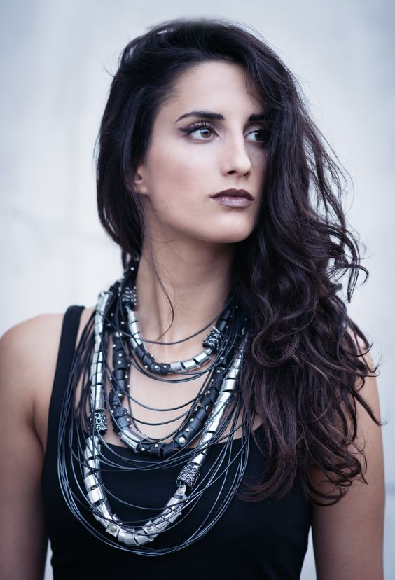
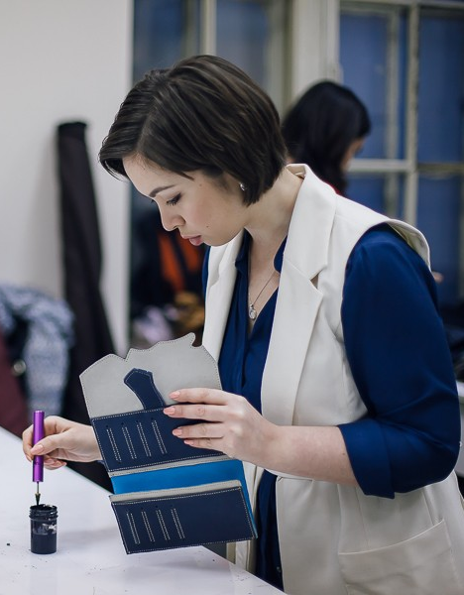
Целевая аудитория
Целевая аудитория — женщины 25 лет и старше с уровнем заработка средним и выше среднего, которые следят за своей внешностью, хотят каким-то образом выделиться, иметь дизайнерские вещи.
Также, к целевой аудитории разработанного продукта будут относиться девушки и женщины от 15-16 лет, занимающиеся рукоделием.

Slide 4
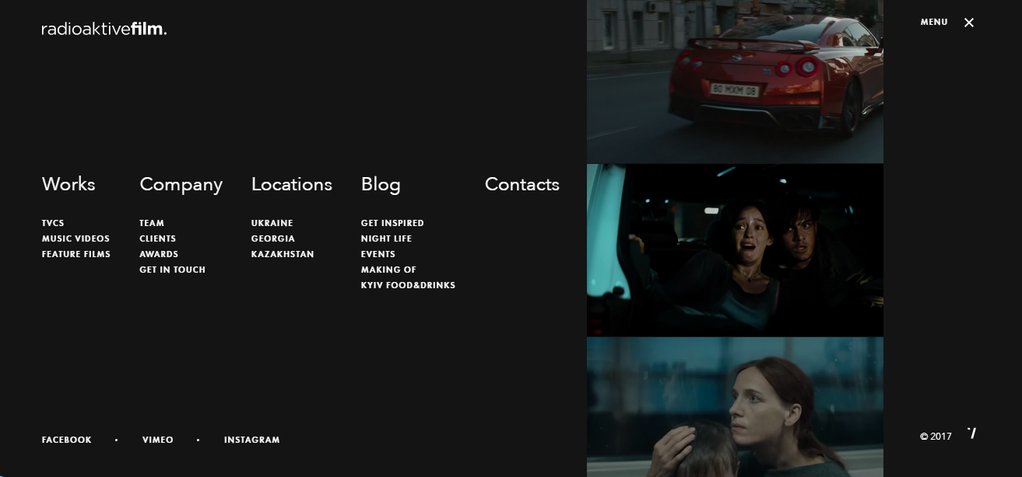

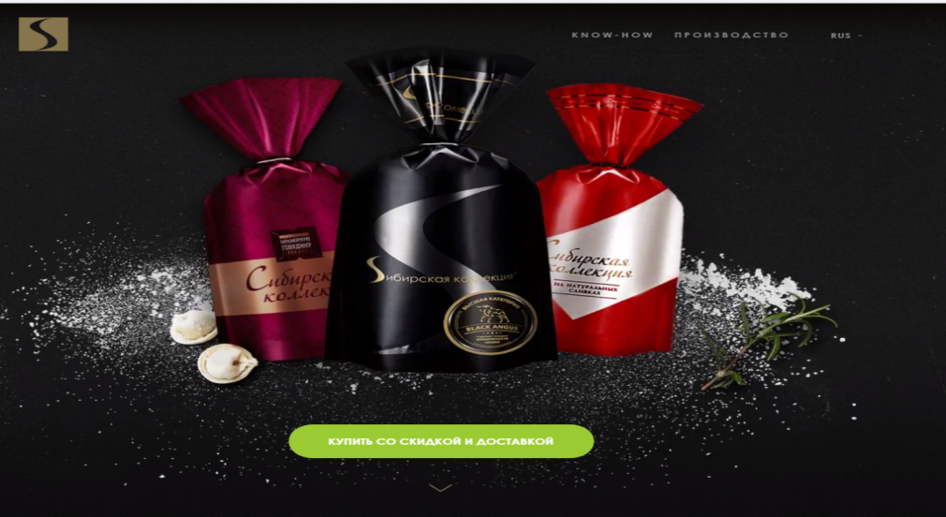
Лучшие промо-сайты Рунета 2017
Промо-сайт компании Radiaktive Film -http://radioaktivefilm.com
Промо-сайт «Трамвай желаний» - https://трамвай-желаний.рф
Промо-сайт пельменей «Сибирская коллекция» - http://shmpk.ru
Notes:
Общие признаки исследуемых сайтов
Яркость, красочность, необычность оформления, большое количество изображений, фоновое аудио сопровождение, наличие видео привлекает пользователя и вызывает желание остаться и изучить предложение промо-сайта. Landing page, parallax scrolling, необычные решения по переходу от одного блока содержимого к другому, анимированные псевдосостояния, flash и взаимодействие с пользователем способствуют продвижению продукта.

Slide 5
Основная цель ресурса:
- привлечь как можно больше посетителей, тем самым увеличить количество потенциальных покупателей производимых кожаных изделий.
- проинформировать посетителя сайта о ярмарке;
- создать положительный образ предстоящего события;
- вызвать желание поучаствовать в мероприятии.
Преследуемые задачи:

Slide 6

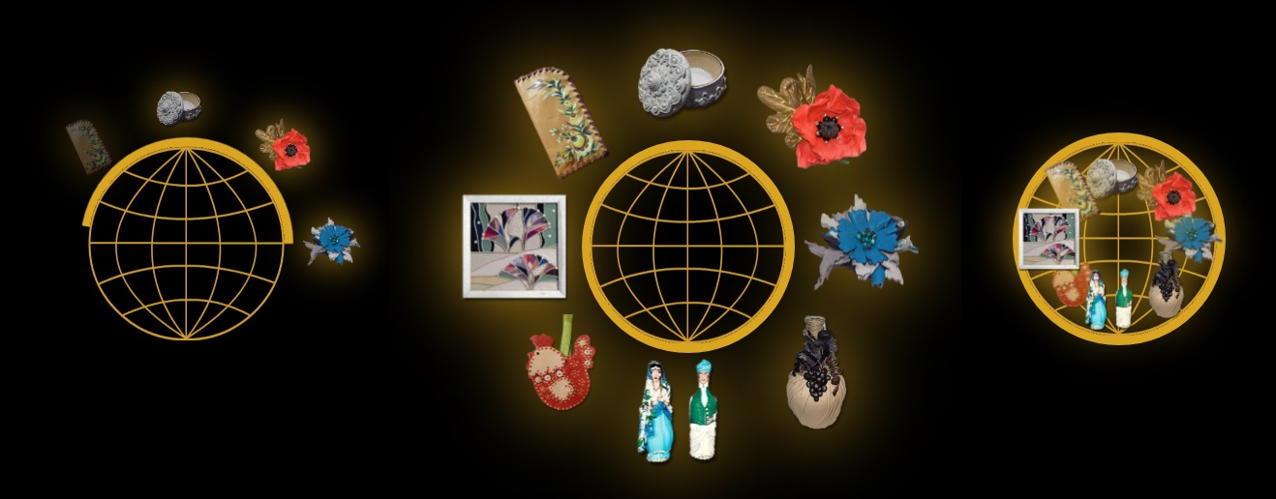
Предзагрузчик
Создание – CSS + HTML
Подключение - JavaScript
Notes:
При открытии сайта в браузере запускается предзагрузчик в виде бегущей вокруг земного шара линии. Стопроцентной загрузкой является момент достижения линией точки начала. По мере движения линии происходит появление изображений изделий из кожи, которые в момент 100% загрузки погружаются внутрь земного шара.
Код обработчика события load объекта window (fade out) приводит к исчезновению прелоадера. Так как анимация предзагрузчика линейная (отсутствуют многократно повторяющиеся действия), и необходимо время на ее проигрывание, элемент скрывается через определенное время с использованием метода setTimeout.
Анимация прелоадера основывается на том, что все участвующие в его создании элементы div расположены на разных слоях друг над другом. Два элемента прямоугольные, такого же цвета, что и фон, они скрывают круглые элементы с половинчатой окружностью. За счет поворота (transform: rotate) первого прямоугольного элемента со смещенным центром происходит открытие первого полукруга и, соответственно, его окружности, второго прямоугольного блока – второго полукруга. И так как они находятся на разных слоях, эти повороты не приводят к закрытию соседних элементов. В момент полного открытия полукруга прямоугольники становятся прозрачными
Появление изображений изделий из кожи согласовано с открытием окружностей по времени. Их анимация основана на изменении масштаба (transform: scale) и перемещении (transform: translate), а так же изменении прозрачности.

Slide 7
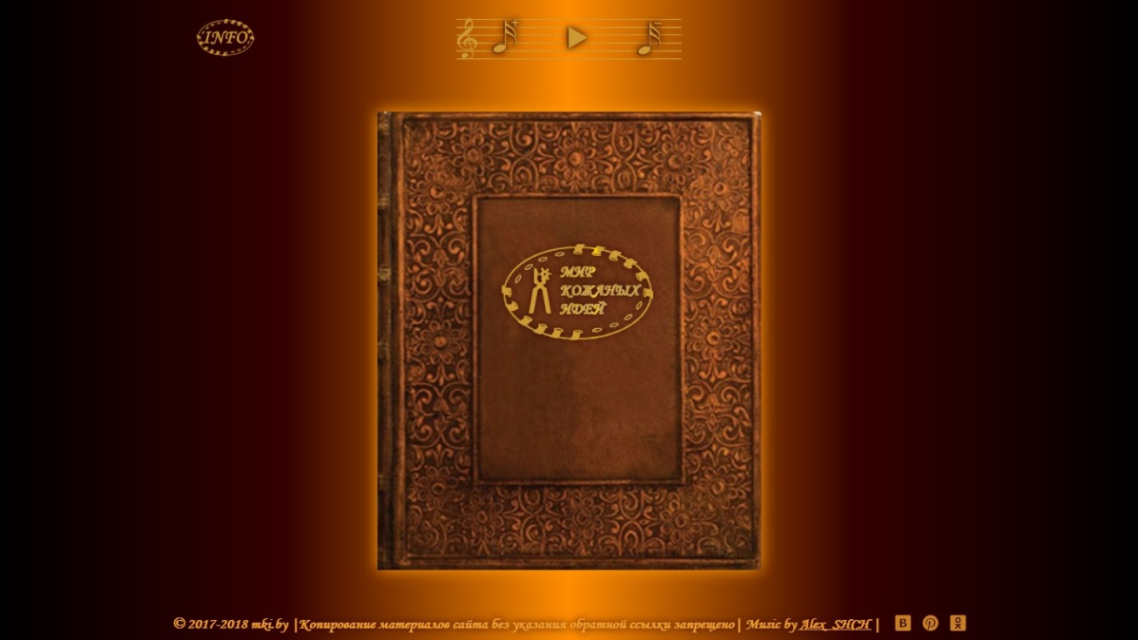
Стартовая страница промо-сайта
Источник плагина «листаемой книги» - http://turnjs.com/#
Notes:
Загрузка сайта начинается с предзагрузчика, после проигрывания которого открывается стартовая страница. Видимая область разделена на три части: панель управления, книга (основной контент), футер.
Навигация состоит из кнопки «INFO», открывающей модальное окно с основной информацией о ярмарке, трех кнопок, управляющих музыкальным сопровождением сайта.
Футер содержит ссылку на автора музыки, сопровождающей ресурс и трех кнопок-ссылок на социальные сети, где можно найти дополнительную информацию о мероприятии.
Основной фон сайта является линейным градиентом, фон модальных окон представлен теми же цветами, но в виде радиального градиента
Интерактивный регион книги – это ее углы, tr (top right), и br (bottom right) отвечают за перелистывание книги вперед, tl (top left), и bl (bottom left) отвечают за перелистывание книги назад, l(left) и r(right) – переворачивание обложки книги.

Slide 8
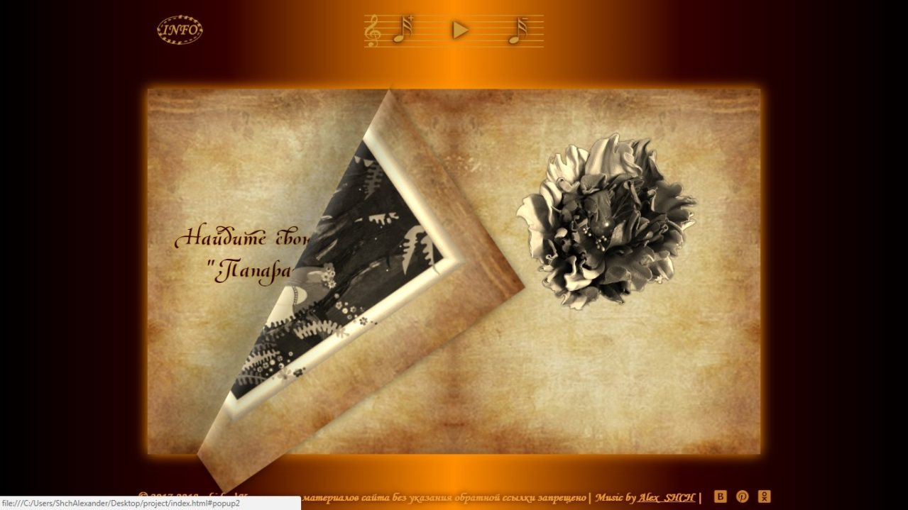
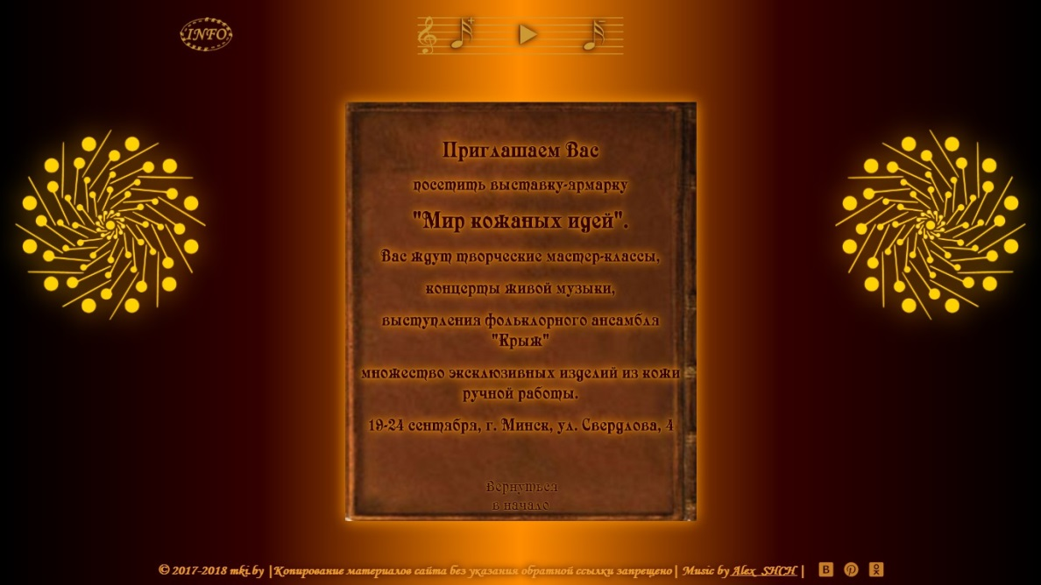
Плагин “Turns” в работе
Notes:
Основной контент, книга, листается вперед кликами по верхнему и нижнему правым углам, назад – левым углам, или нажатием левой кнопки мыши и движением ее влево или вправо, тем самым создавая эффект реального переворачивания книжной страницы. На твердой обложке в начале книги находится анимированный логотип, в конце книги – информация обо всех ожидаемых посетителя событиях на ярмарке и кнопка возврата в начало книги. Наведение мыши на твердую обложку в конце книги приводит к появлению двух вращающихся фейерверков. Форзац «приглашает» и «благодарит» посетителей сайта за их участие.

Slide 9
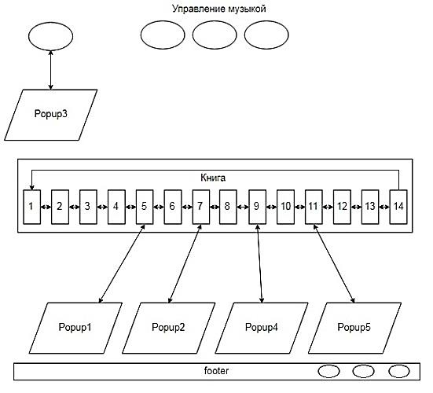
Схема взаимодействия элементов сайта между собой
Notes:
На главной странице находятся 4 внешние ссылки (социальные сети: «Вконтакте», «Одноклассники», «Pinterest» и «SoundCloud»), три кнопки управления музыкой (включение/выключение проигрывания, увеличение и уменьшение громкости), и кнопка, открывающая одно из модальных окон с основной информацией о мероприятии

Slide 10
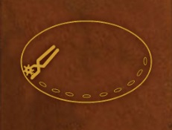
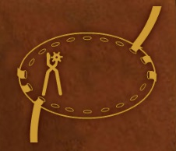

Анимированный дудл-логотип
Создание – Adobe Animate + Photoshop (покадровая анимация)
Подключение - JavaScript
Notes:
После загрузки страницы пользователь сразу сталкивается с анимированным дудл-логотипом. Анимация представлена двумя изображениями в gif-формате. Сперва отрабатывает анимация создания логотипа (Adobe Animate), затем запускается и работает циклично анимация «переливающегося логотипа»(Adobe Photoshop).

Slide 11
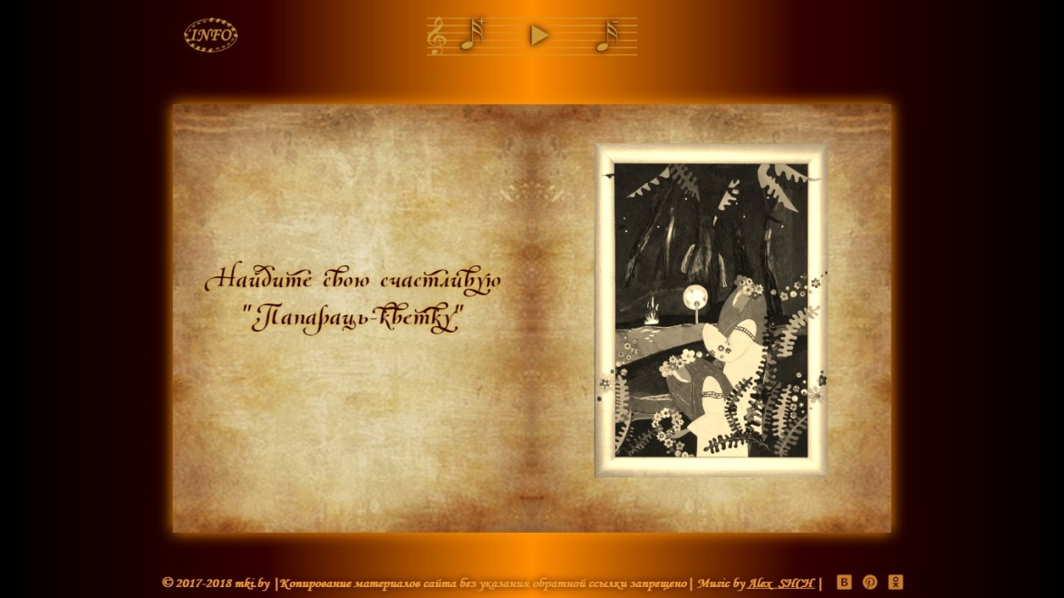
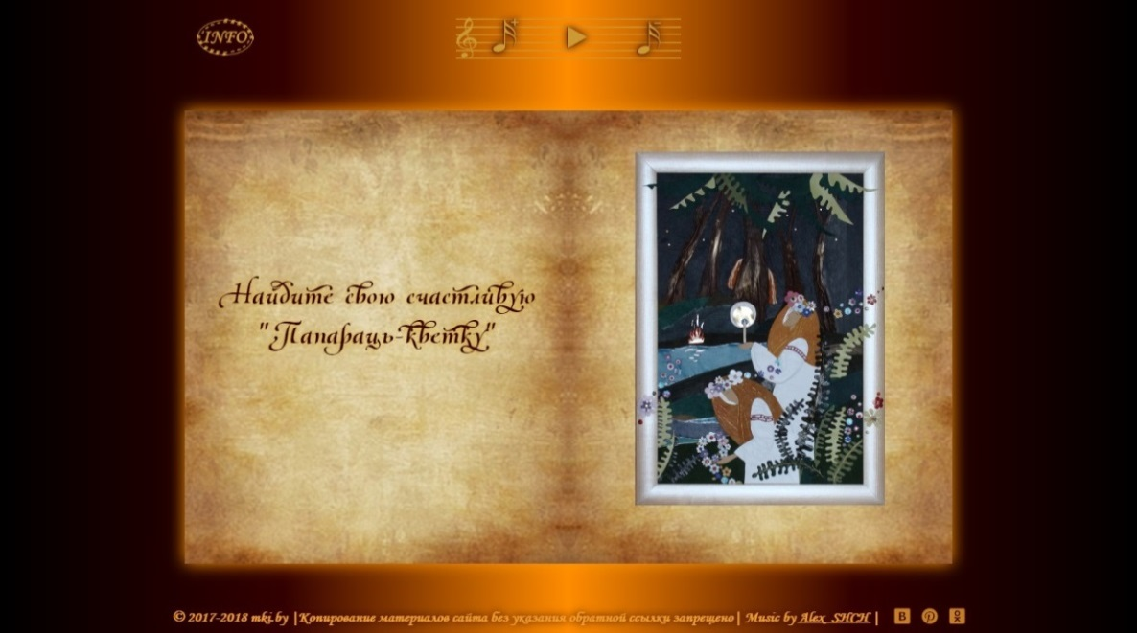
Разворот книги
Notes:
Книга состоит из четырех разворотов, левая страница представлена информацией, предваряющей содержание открываемого модального окна, правая страница содержит изображение, кликнув на которое, открывается popup.
Все модальные окна построены по схожему принципу: вначале появляется исчезающее через непродолжительный промежуток времени задание, выполнение которого приводит к появлению надписи о событии, ждущем посетителя на мероприятии.
Каждое изображение книги погружает посетителя в свой мир: кликнув по картинке, запускается анимация ее вращения, уменьшения и исчезновения, открывается новое модальное с определенным содержимым-заданием. Закрыв popup, изначальное изображение с фильтром становится цветным

Slide 12
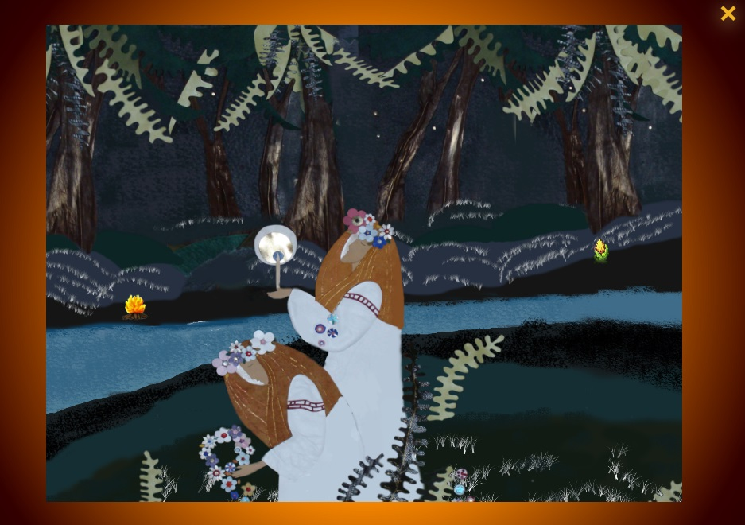

Модальные окна
Создание и управление – CSS+JavaScript
Источник плагина «параллакс» - https://github.com/stephband/jparallax
Notes:
Первое модальное окно создано с использованием параллакс эффекта. Посетителю необходимо «словить» кликом мыши появляющийся на опушке леса цветок папоротника, после чего он распускается и «приглашает» пользователя посетить ярмарку.
Мини-игра, суть которой заключается в том, чтобы кликнуть по меняющему свое положение цветку папоротника, расположена в модальном окне №1. Сияющий цветок (css-анимация с изменением значения filter:brightness()) появляется в новом месте каждые 1,5 секунды (setInterval();). Область его появления соответствует опушке леса: по ширине 780px изображения-фона, по высоте – 100px, при этом при определении координаты Y задано смещение на 200px вниз, чтобы цветка не было на небе и стволах деревьев. Координаты X и Y задаются случайным образом(Math.random()).
При клике на цветок запускается анимация по изменению его масштаба (transform:scale()), анимация «сияния»(transform: scale() rotate()) круглых элементов и анимация появляющейся надписи-приглашения на ярмарку, что реализовано за счет добавления соответствующих классов с прописанной css-анимацией к данным элементам(setAttribute();).
Повторный клик на увеличившийся в размерах цветок приводит к запуску игры сначала. При закрытии модального окна все события обнуляются.

Slide 13


Модальные окна
Создание и управление – CSS+JavaScript
Notes:
Второе модальное окно содержит распускающиеся розы, «клик» на которые вызывает замену их изображения на изображение брошей из кожи. После того, как все розы будут заменены, появляется надпись о предстоящих мастер-классах.
Пользователь, кликая на появившиеся розы (insertAdjacentHTML() + css-анимация – изменение масштаба и прозрачности), координаты которых прописаны заранее в массиве, присваивает новый источник изображения данному контейнеру(setAttribute) и запускает css-анимацию, в результате чего изображение розы меняется на изображение изделия из кожи с применением эффекта масштабирования. Когда все 7 изображений будут заменены, появляется надпись-сообщение о предстоящих на ярмарке мастер-классах.
При закрытии модального окна все динамически добавленные изображения удаляются.

Slide 14

Модальные окна
Создание – CSS

Slide 15

Модальные окна
Создание - Adobe Animate
Управление - HTML5 Canvas+ JavaScript
Notes:
Третье модальное окно содержит анимированный ролик и информацию о выступлениях танцевального ансамбля. Кнопки управления анимацией созданы с использованием встроенных возможностей Adobe Animate (сниппеты HTML5) и JavaScript.
Добавление ролика происходит динамически при открытии модального окна, при закрытии – iframe с анимацией удаляется. Помимо этого данная анимация сопровождается музыкой, поэтому при открытии popup в случае, если пользователь включил фоновую музыкальную композицию, то происходит полное снижение громкости ее звучания, при закрытии popup звук возобновляется.

Slide 16
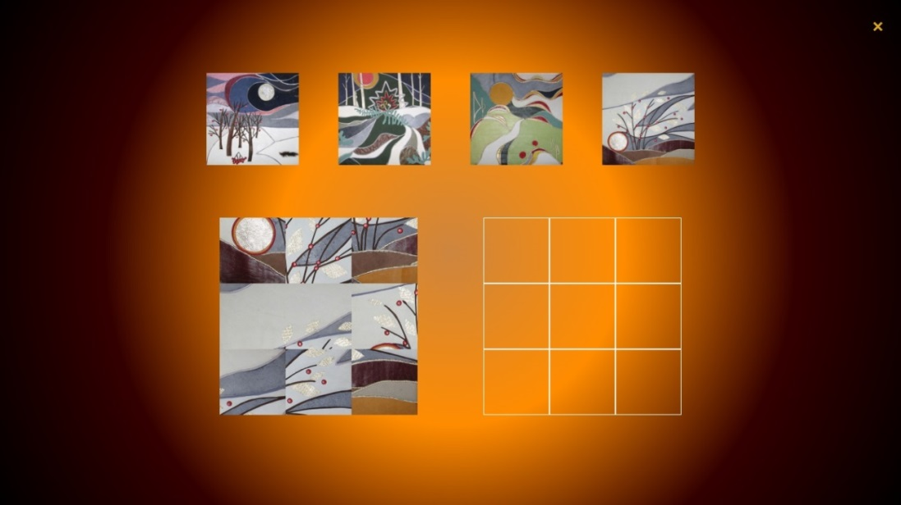
Модальные окна
Создание и управление – CSS+JavaScript
Notes:
Четвертое модальное окно – игра «Паззлы». Картинку можно выбрать из 4 предложенных вариантов, перемешивание элементов случайное. После правильного складывания паззла, появляется надпись о предоставлении скидки и форма ввода адреса электронной почты для получения промо-кода. E-mail обязательно должен быть заполнен правильно, иначе появляется сообщение об ошибке. Если пользователь ввел все верно, его информируют о том, что промо-код отправлен.
Пользователю на выбор предлагается 4 картинки для игры в паззл. Кликая по выбранному изображению, в определенном месте появляются перемешанные в случайном порядке элементы паззла(Math.random()). При повторном нажатии мышкой на эту же картинку элементы паззла вновь будут перемешиваться.

Slide 17
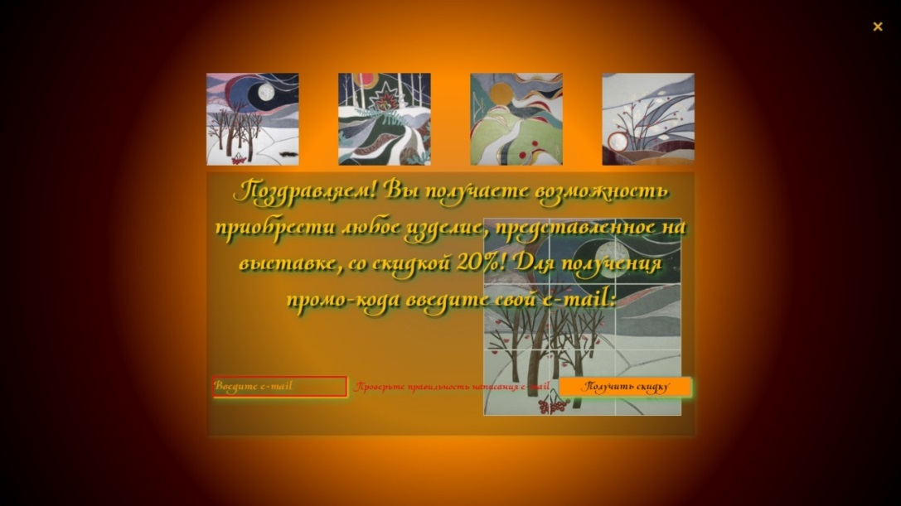
Модальные окна
Создание и управление – CSS+JavaScript
Notes:
При правильном складывании паззла (использованы методы drag() and drop() JQuery) появляется надпись о предоставлении скидки и форма для написания адреса электронной почты. Если e-mail заполнен неправильно (проверка основана на соответствии регулярному выражению), появляется сообщение об этом, правильно – сообщение об отправленном промо-коде.
При закрытии модального окна все произошедшие события возвращаются на начальный этап. При выборе картинки для игры при уже появившейся форме ввода электронной почты, приводит к запуску игры и исчезновению информации о скидке.

Slide 18
Заключение
Создан промо-сайт ярмарки изделий ручной работы «Мир кожаных идей».
Основные характеристики:
- нет перегруженности информацией
- управление простое и доступное
- музыкальное сопровождение
- игровая форма представления информации.
В дальнейшем, применяя такие же принципы создания сайта, и изменив наполнение модальных окон, можно презентовать совершенно любой продукт, услугу, событие, бренд.

Slide 19
Спасибо за внимание!

